Slide 1
NID – Fundamentação: Tópicos em Informática
Professor: MSc Heleno Cardoso

Slide 2
Encontro 01
Noções de Informática

Slide 3
Inclusão Digital
Transformação digital, através de:
dispositivos => internet => aplicabilidade
Lei Brasileira de Inclusão da Pessoa com Deficiência Jan/2016, torna obrigatória a acessibilidade nas empresas no Brasil, seis anos após a criação da lei, ainda vemos o País caminhar a passos curtos rumo à inclusão digital.
https://equalweb.com.br/https-equalweb-com-br-inclusao-digital-deve-ser-foco-para-2022/

Slide 4
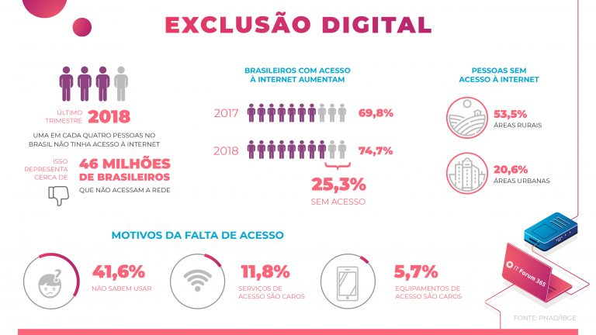
Inclusão Digital
Fonte: https://shopcidadao.com.br/tag/inclusao-digital/

Slide 5
Arquitetura do Computador
1. Aprendendo a utilizar o computador
https://youtu.be/_pdSAN6PO6w
2. Funcionamento do Computador - Componentes
https://youtu.be/RRBO9KYuN28
3. Componentes do Computador - Parte 2
https://youtu.be/HB4I2CgkcCo

Slide 6
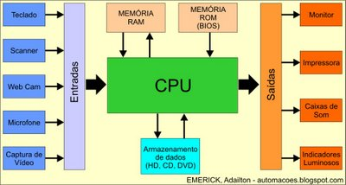
Arquitetura do Computador
https://youtu.be/RRBO9KYuN28 https://youtu.be/HB4I2CgkcCo

Slide 7
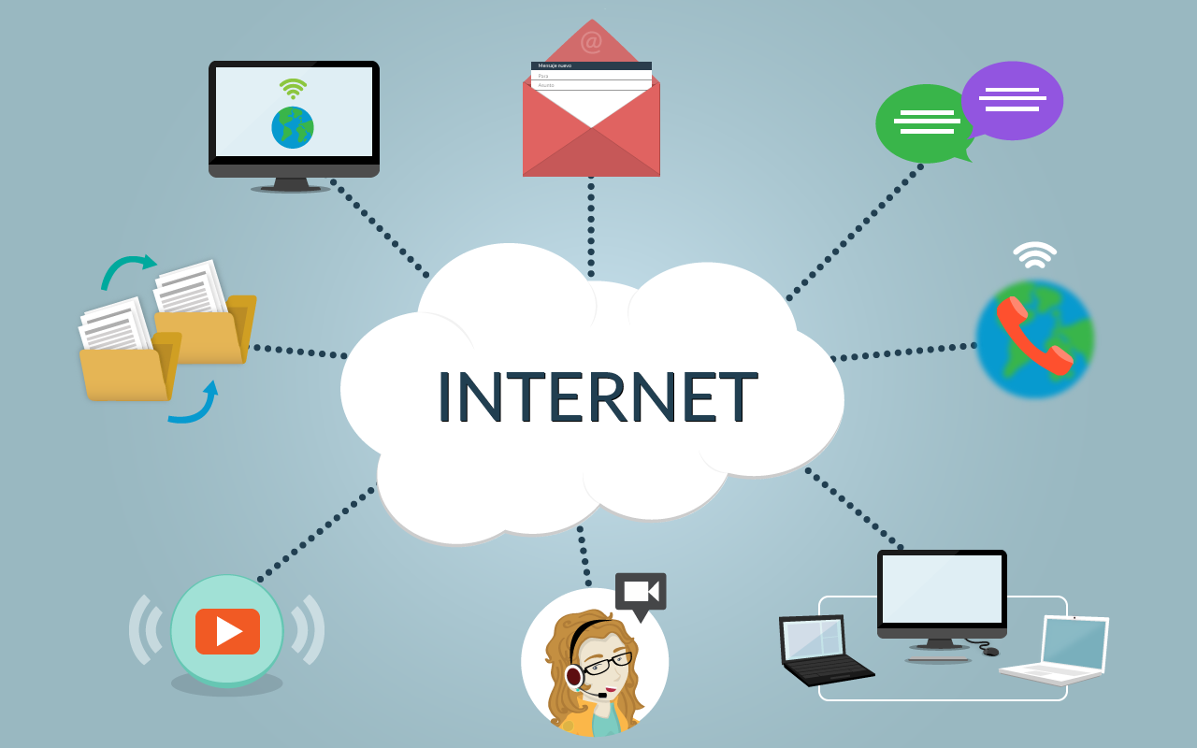
Internet
www; protocolos; serviços; HTML/CSS/JS

Slide 8
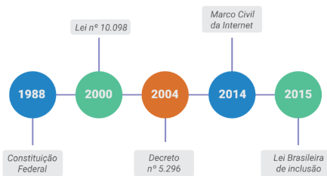
Internet

Slide 9
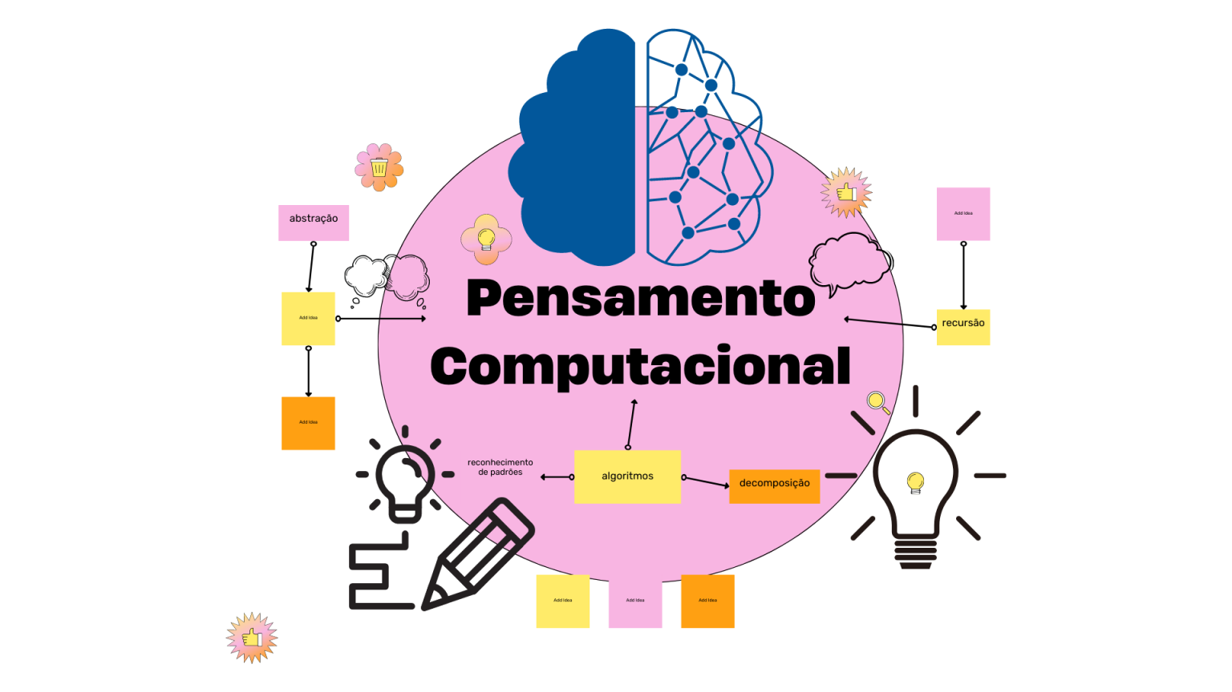
Pensamento Computacional
Ações – parte programada no computador, software.

Slide 10
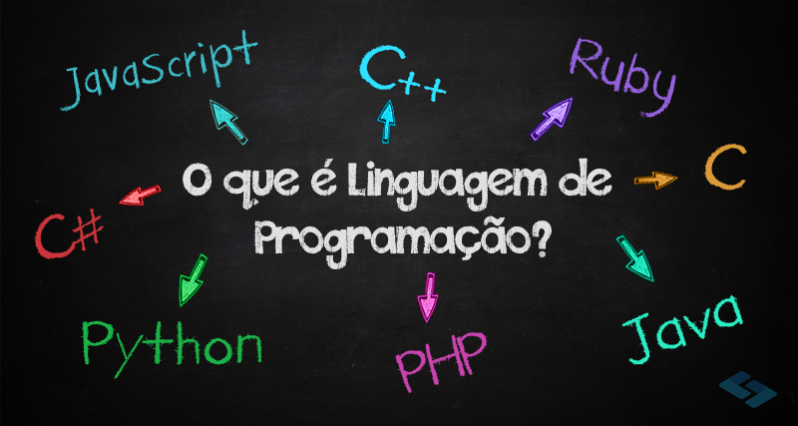
Pensamento Computacional

Slide 11
Leitura Específica
Arquitetura de Computador – Resenha junto com o aluno
https://www.icloud.com.br/5406/o-que-e-arquitetura-e-organizacao-de-computadores
Internet / Páginas Web – trazer um elemento para debate
https://www.w3schools.com/
https://www.w3schools.com/html/
https://www.devmedia.com.br/html-basico-codigos-html/16596
Pensamento Computacional - trazer um elemento para debate
https://educadordofuturo.com.br/tecnologia-na-educacao/o-que-e-pensamento-computacional/#:~:text=O%20que%20%C3%A9%20pensamento%20computacional%3A%20a%20metodologia%20de%20solu%C3%A7%C3%A3o%20de%20problemas%20complexos&text=O%20pensamento%20computacional%20%C3%A9%20uma,ser%20aplicada%20on%20e%20offline!

Slide 12
Aprenda+
Arquitetura de Computador : https://youtu.be/5BpgAHBZgec
https://youtu.be/HEjPop-aK_w
Internet / Páginas Web
https://youtu.be/Z23J9ASGrgc
Pensamento Computacional
https://youtu.be/VEwRsgAG8JE
Vamos em frente pq tem muita gente na nossa frente ...

Slide 13
Dinâmica/Atividades
1. Laboratório: (draw.io)
Desenhar a arquitetura do computador
2. Extensão:
Podcast (Arquitetura; Internet ou Pensamento Computacional)
https://filmora.wondershare.com.br/dicas-edicao-audio/como-gravar-e-editar-podcast.html?

Slide 14
Referências Bibliográficas
MURDOCCA, Miles J.; HEURING, Vincent P. Introdução à arquitetura de computadores. Elsevier, 2001.
BRANDINO, Wandreson Luiz. Conceitos básicos de internet. Universidade Federal do Espírito Santo-UFES. Departamento de Informática. Curso de Pós-Graduação em Redes de Computadores, 1997.
ZANETTI, Humberto; BORGES, Marcos; RICARTE, Ivan. Pensamento computacional no ensino de programação: Uma revisão sistemática da literatura brasileira. In: Brazilian Symposium on Computers in Education (Simpósio Brasileiro de Informática na Educação-SBIE). 2016. p. 21.

Slide 15
NID – Fundamentação: Tópicos em Informática
Professor: MSc Heleno Cardoso

